Slide 1
网络协议
架构部 20181211

Slide 2
网络协议
1、生产案例
2、解决方案
3、IP协议报文
4、TCP协议报文
5、TCP三次握手创建连接
6、TCP四次挥手断开连接

Slide 3
生产案例
【云计算】主机: 172.19.100.39-财富管理产品
时间: 2018.10.12 11:02:16
详情: 8080端口 - TIME_WAIT连接:5013
状态: PROBLEM 5013
来源：运维
【云计算】主机: 172.19.100.164-财富管理产品 时间: 2018.10.12 14:01:36 详情: tcp_counts_8080:3335 状态: PROBLEM 3335 来源：运维

Slide 4
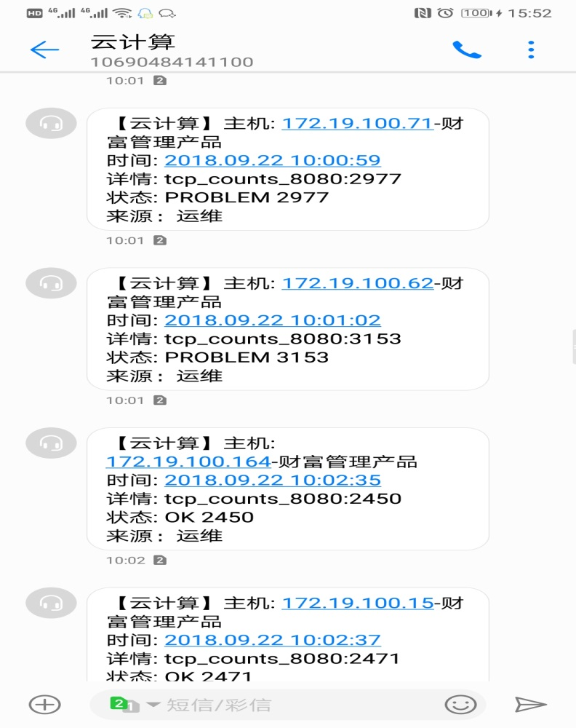
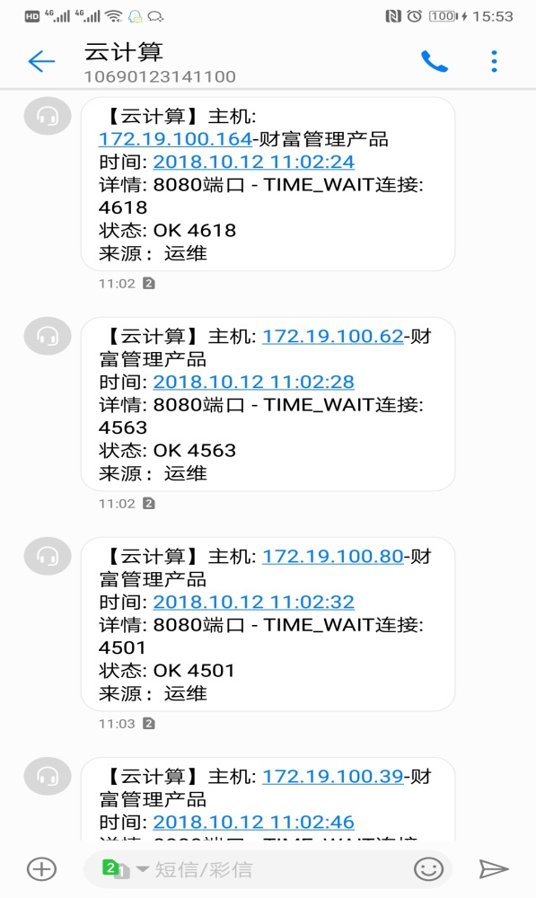
生产案例

Slide 5
解决方案
1. vi /etc/sysctl.conf 编辑文件，加入以下内容： net.ipv4.tcp_syncookies = 1 net.ipv4.tcp_tw_reuse = 1 net.ipv4.tcp_tw_recycle = 1 net.ipv4.tcp_fin_timeout = 30 2. 执行 /sbin/sysctl -p 让参数生效

Slide 6
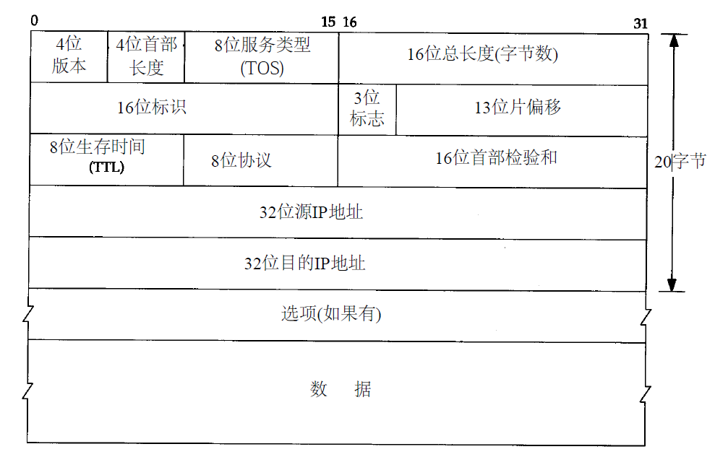
IP协议报文
Notes:
协议：ICMP、IGMP、TCP、UDP
首部最长60个字节，20个字节固定

Slide 7
TCP协议报文
源机器端口号（16位） |  |  |  |  |  |  |  | 目标机器端口号(16位)
序列号(32位，即seq=?)
确认序号(32位，即ack=?)
首部长度 (4位） | 保留(6位) | URG | ACK | PSH | RST | SYN | FIN | 本方滑动窗口大小(16位)
校验和(16位) |  |  |  |  |  |  |  | 紧急指针(16位）
选项(发送方最大报文段长度和扩大接收方滑动窗口)
数据(最大荷载是由网络设备的MTU决定的)
Notes:
SYN:建立连接时的同步信号；ACK：对收到的数据进行确认，所确认的数据由确认序号标识；FIN：标识后面没有数据需要发送，通常意味着所建立的连接需要关闭。
选项最大40个字节

Slide 8
TCP三次握手建立连接
三次握手（Three-Way Handshake）即建立TCP连接，就是指建立一个TCP连接时，需要客户端和服务端总共发送3个包以确认连接的建立。在socket编程中，这一过程由客户端执行connect来触发，整个流程如图所示

Slide 9
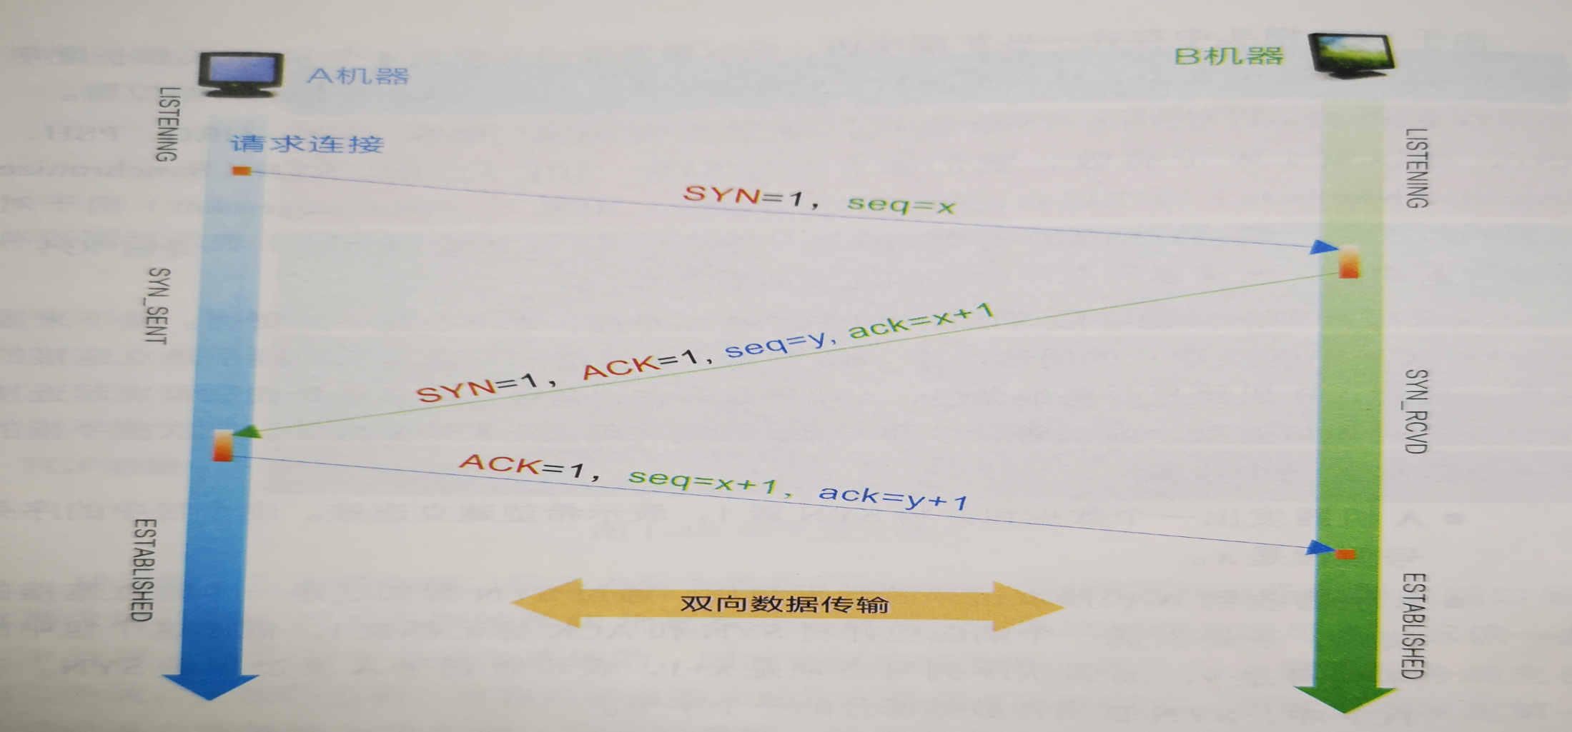
TCP三次握手建立连接

Slide 10
TCP三次握手建立连接
第一次握手：Client将标志位SYN置为1，随机产生一个值seq=J，并将该数据包发送给Server，Client进入SYN_SENT状态，等待Server确认。

Slide 11
TCP三次握手建立连接
第二次握手：Server收到数据包后由标志位SYN=1知道Client请求建立连接，Server将标志位SYN和ACK都置为1，ack=J+1，随机产生一个值seq=K，并将该数据包发送给Client以确认连接请求，Server进入SYN_RCVD状态。
#netstat -nap | grep SYN_RECV
Notes:
YN攻击：
在三次握手过程中，Server发送SYN-ACK之后，收到Client的ACK之前的TCP连接称为半连接（half-open connect），此时Server处于SYN_RCVD状态，当收到ACK后，Server转入ESTABLISHED状态。SYN攻击就是Client在短时间内伪造大量不存在的IP地址，并向Server不断地发送SYN包，Server回复确认包，并等待Client的确认，由于源地址是不存在的，因此，Server需要不断重发直至超时，这些伪造的SYN包将产时间占用未连接队列，导致正常的SYN请求因为队列满而被丢弃，从而引起网络堵塞甚至系统瘫痪。SYN攻击时一种典型的DDOS攻击，检测SYN攻击的方式非常简单，即当Server上有大量半连接状态且源IP地址是随机的，则可以断定遭到SYN攻击了，使用如下命令可以让之现行：
#netstat -nap | grep SYN_RECV

Slide 12
TCP三次握手建立连接
第三次握手：Client收到确认后，检查ack是否为J+1，ACK是否为1，如果正确则将标志位ACK置为1，ack=K+1，并将该数据包发送给Server，Server检查ack是否为K+1，ACK是否为1，如果正确则连接建立成功，Client和Server进入ESTABLISHED状态，完成三次握手，随后Client与Server之间可以开始传输数据了。

Slide 13
TCP四次挥手断开连接
四次挥手（Four-Way Wavehand）即终止TCP连接，就是指断开一个TCP连接时，需要客户端和服务端总共发送4个包以确认连接的断开。在socket编程中，这一过程由客户端或服务端任一方执行close来触发，整个流程如图所示

Slide 14
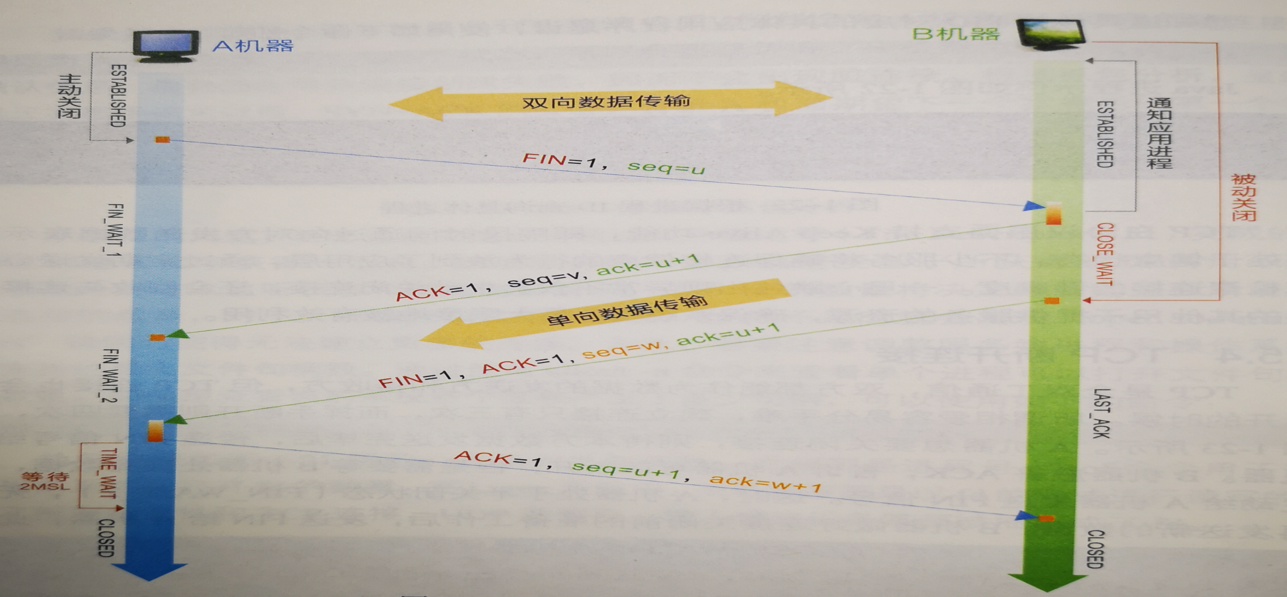
TCP四次挥手断开连接
Notes:
为什么TIME_WAIT状态需要经过2MSL(最大报文段生存时间)才能返回到CLOSE状态？
原因有二： 一、保证TCP协议的全双工连接能够可靠关闭 二、保证这次连接的重复数据段从网络中消失
先说第一点，如果Client直接CLOSED了，那么由于IP协议的不可靠性或者是其它网络原因，导致Server没有收到Client最后回复的ACK。那么Server就会在超时之后继续发送FIN，此时由于Client已经CLOSED了，就找不到与重发的FIN对应的连接，最后Server就会收到RST而不是ACK，Server就会以为是连接错误把问题报告给高层。这样的情况虽然不会造成数据丢失，但是却导致TCP协议不符合可靠连接的要求。所以，Client不是直接进入CLOSED，而是要保持TIME_WAIT，当再次收到FIN的时候，能够保证对方收到ACK，最后正确的关闭连接。
再说第二点，如果Client直接CLOSED，然后又再向Server发起一个新连接，我们不能保证这个新连接与刚关闭的连接的端口号是不同的。也就是说有可能新连接和老连接的端口号是相同的。一般来说不会发生什么问题，但是还是有特殊情况出现：假设新连接和已经关闭的老连接端口号是一样的，如果前一次连接的某些数据仍然滞留在网络中，这些延迟数据在建立新连接之后才到达Server，由于新连接和老连接的端口号是一样的，又因为TCP协议判断不同连接的依据是socket pair，于是，TCP协议就认为那个延迟的数据是属于新连接的，这样就和真正的新连接的数据包发生混淆了。所以TCP连接还要在TIME_WAIT状态等待2倍MSL，这样可以保证本次连接的所有数据都从网络中消失。

Slide 15
TCP四次挥手断开连接
第一次挥手：Client发送一个FIN，用来关闭Client到Server的数据传送，Client进入FIN_WAIT_1状态。
第二次挥手：Server收到FIN后，发送一个ACK给Client，确认序号为收到序号+1（与SYN相同，一个FIN占用一个序号），Server进入CLOSE_WAIT状态。

Slide 16
TCP四次挥手断开连接
第三次挥手：Server发送一个FIN，用来关闭Server到Client的数据传送，Server进入LAST_ACK状态。
第四次挥手：Client收到FIN后，Client进入TIME_WAIT状态，接着发送一个ACK给Server，确认序号为收到序号+1，Server进入CLOSED状态，完成四次挥手。

Slide 17
为什么建立连接是三次握手，而关闭连接却是四次挥手呢？

Slide 18
服务端在LISTEN状态下，收到建立连接请求的SYN报文后，把ACK和SYN放在一个报文里发送给客户端。而关闭连接时，当收到对方的FIN报文时，仅仅表示对方不再发送数据了但是还能接收数据，己方也未必全部数据都发送给对方了，所以己方可以立即close，也可以发送一些数据给对方后，再发送FIN报文给对方来表示同意现在关闭连接，因此，己方ACK和FIN一般都会分开发送。

